Slide 1
Architecture des Ordinateurs et Systèmes d’Exploitation
Partie 1 : Architecture des Ordinateurs Pipeline Processeur
Fabrice BOISSIER & Elena KUSHNAREVA 2017/2018
fabrice.boissier@gmail.com elena.kushnareva@malix.univ-paris1.fr

Slide 2
Pipeline Processeur
Instruction :
la plus petite unité exécutable par le processeur (« atomique »)
Exemples :
Déplacer un mot de 8/16/32/64 bits
Additionner deux valeurs (+, -, x, /, OR, AND, XOR, …)
Tester une valeur/Mettre à jour les flags
Sauter à une adresse précise dans le code (selon état flag)

Slide 3
Pipeline Processeur
Pipeline :
5 étapes pour exécuter une instruction
Instruction Fetch (récupération de l’instruction en mémoire)
Instruction Decode (décodage de l’instruction et des adresses)
Execute (récupération des paramètres & exécution de l’instruction)
Memory (écriture depuis ou vers la mémoire)
Write Back (écriture du résultat dans les registres)

Slide 4
Pipeline Processeur
1 - Instruction Fetch
Processeur
L’instruction est récupérée à l’adresse pointée par le registre PC. Puis PC est incrémenté.
Registre PC : 0x0002
Mémoire
Flags : CR (0) NEG (0)
@ | data
0x0001 | A1 27
0x0002 | 32 15
0x0003 | C4 D8
0x0004 | 3B 2A
0x0005 | F7 FF
Registres : A0 D0
A1 D1 … …
Instruction en cours : 32 15

Slide 5
Pipeline Processeur
2 - Instruction Decode
Processeur
L’instruction est décodée selon un schéma défini par le fabricant du processeur.
Registre PC : 0x0003
32 15
Flags : CR (0) NEG (0)
OP Code |  |  |  | Source |  |  |  |  |  | Destination
0 | 0 | 1 | 1 | 0 | 0 | 1 | 0 | 0 | 0 | 0 | 1 | 0 | 1 | 0 | 1
0 | 0 | 1 | 1 | 0 | 0 | 1 | 0 | 0 | 0 | 0 | 1 | 0 | 1 | 0 | 1
ADD |  |  |  | 8 |  |  |  |  |  | D5
Registres : A0 D0
A1 D1 … …
Instruction en cours : 32 15
32 15 ⬄ ADD 8, D5

Slide 6
Pipeline Processeur
3 - Execute
Processeur
Les paramètres de l’instruction sont récupérés.
Puis l’instruction est exécutée (la zone concernée du processeur s’active et lit les paramètres).
Registre PC : 0x0003
Flags : CR (0) NEG (0)
OP Code |  |  |  | Source |  |  |  |  |  | Destination
0 | 0 | 1 | 1 | 0 | 0 | 1 | 0 | 0 | 0 | 0 | 1 | 0 | 1 | 0 | 1
ADD |  |  |  | 8 |  |  |  |  |  | D5
Registres : A0 D0
… … D5 :
42
Instruction en cours : 32 15
42 + 8 = 50

Slide 7
Pipeline Processeur
4 - Memory
Processeur
Lecture ou Ecriture en mémoire. (selon le type de processeur : Execute peut lire en mémoire, et Memory peut écrire le résultat)
Registre PC : 0x0003
Mémoire
Flags : CR (0) NEG (0)
@ | data
0x0001 | A1 27
0x0002 | 32 15
0x0003 | C4 D8
0x0004 | 3B 2A
0x0005 | F7 FF
Registres : A0 D0
… … D5 :
50
42
Instruction en cours : 32 15
Dans l’exemple du ADD, aucune lecture ou écriture n’est faite.

Slide 8
Pipeline Processeur
5 – Write Back
Processeur
Le résultat est écrit dans le registre désigné. Si aucun registre n’est nécessaire, cet étage du pipeline n’effectue rien.
Registre PC : 0x0003
Flags : CR (0) NEG (0)
Registres : A0 D0
… … D5 :
50
50
Instruction en cours : 32 15

Slide 9
Pipeline Processeur
Fin du cycle !
(si une interruption a été reçue, elle est traitée)

Slide 10
Pipeline Processeur
1 - Instruction Fetch
Processeur
L’instruction est récupérée à l’adresse pointée par le registre PC. Puis PC est incrémenté.
Registre PC : 0x0003
Mémoire
Flags : CR (0) NEG (0)
@ | data
0x0001 | A1 27
0x0002 | 32 15
0x0003 | C4 D8
0x0004 | 3B 2A
0x0005 | F7 FF
Registres : A0 D0
A1 D1 … …
Instruction en cours : C4 D8

Slide 11
Pipeline Processeur
…et ainsi de suite…

Slide 12
Pipeline Processeur
…indéfiniment ?

Slide 13
Pipeline Processeur
Oui, un processeur « tourne » indéfiniment sauf si :
Instruction bloquante a été prévue par le fabricant
On coupe le courant…

Slide 14
Pipeline Processeur
Comment stopper proprement un processeur ?
Boucle logicielle qui ne fait rien + courant coupé (NOP + JUMP)
Interruption émise vers un composant externe qui stoppe le processeur (quartz stoppé, pin de désactivation, …)
Soyons créatifs…

Slide 15
Architectures Harvard & Von Neumann
Architecture Harvard
Architecture Von Neumann
Séparation de la mémoire :
Un bus de données
Un bus d’instructions
Impossible au bus de données d’accéder à la mémoire instructions (et inversement)
Possible d’exécuter une instruction ET lire/écrire des données en même temps
Des entrées
Des sorties
Un processeur (avec registres) relié à de la mémoire
Instructions et données stockées au même endroit
Les accès mémoire pour récupérer les instructions empêchent de lire/écrire des données au même moment

Slide 16
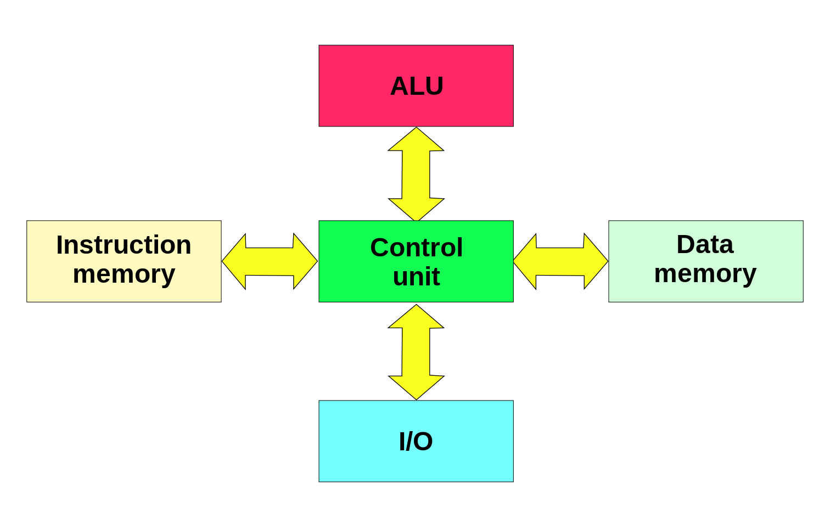
Architecture Harvard
(Merci Wikipedia)

Slide 17
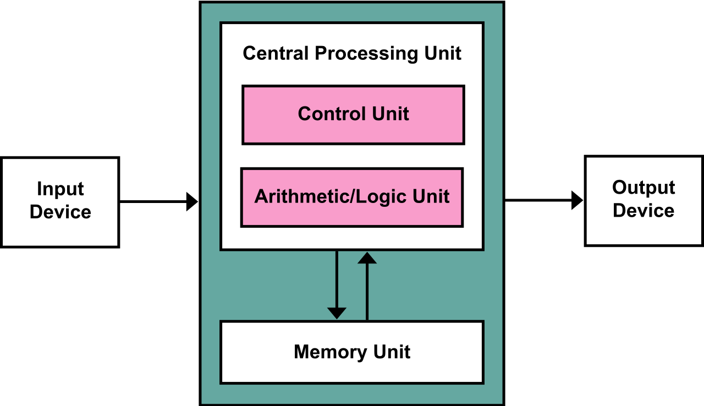
Architecture Von Neumann
(Merci Wikipedia)

Slide 18
Architecture Processeurs
…Aujourd’hui…
…Architecture entre Harvard et Von Neumann…

Slide 19
Jeu d’Instructions CISC
CISC
Complex Instruction Set Computing
Instructions « complexes » et longues à effectuer
Déplacement vers la mémoire inclus dans les opérations
Assembleur plus diversifié
Beaucoup d’instructions
Réduire au maximum la distance entre le bas niveau et le haut niveau

Slide 20
Jeu d’Instructions RISC
RISC
Reduce Instruction Set Computing
Instructions « simples » et rapides à effectuer
Déplacement en mémoire nécessite une instruction
Assembleur moins diversifié…
Le développeur doit découper ses fonctions en instructions très petites… long et parfois difficile
Permettre au compilateur d’optimiser au maximum le code
Opération plus fines/petites

Slide 21
CISC/RISC
Exemple avec un CISC idéal, et un RISC réaliste :
ajouter deux valeurs se trouvant en mémoire, et les remettre en mémoire
CISC
ADD @42,@67
RISC
MOVE @42, D0
MOVE @67, D1
ADD D0,D1
MOVE D1, @67

Slide 22
CISC/RISC
Exemple avec un CISC réaliste, et un RISC réaliste:
ajouter deux valeurs se trouvant en mémoire, et les remettre en mémoire
CISC
MOVE @42, D0
ADD D0,@67
RISC
MOVE @42, D0
MOVE @67, D1
ADD D0,D1
MOVE D1, @67

Slide 23
Autres Jeux d’Instructions
VLIW
Very Long Instruction Word
Instructions sur 128/256 bits
EPIC
Explicitly Parallel Instruction Computing
MISC
Minimal Instruction Set Computing

Slide 24
Jeux d’Instructions
…Aujourd’hui…
…RISC amélioré…
…voire assembleur/langage machine CISC traduit en micro-instructions RISC dans le pipeline…
…quelques tentatives de VLIW…

Slide 25
Autres Types de Processeurs
DSP (Digital Signal Processor)
Traite des signaux (amplificateurs en musique)
Agit sur le niveau de tension ou intensité au lieu de bits
Processeurs Vectoriels
Traite des tableaux/matrices très longues
Utilisés dans SuperOrdinateurs/SuperCalculateurs et dans les GPU

